Slide 1

Цитаты
Оскар Уайльд

Slide 2
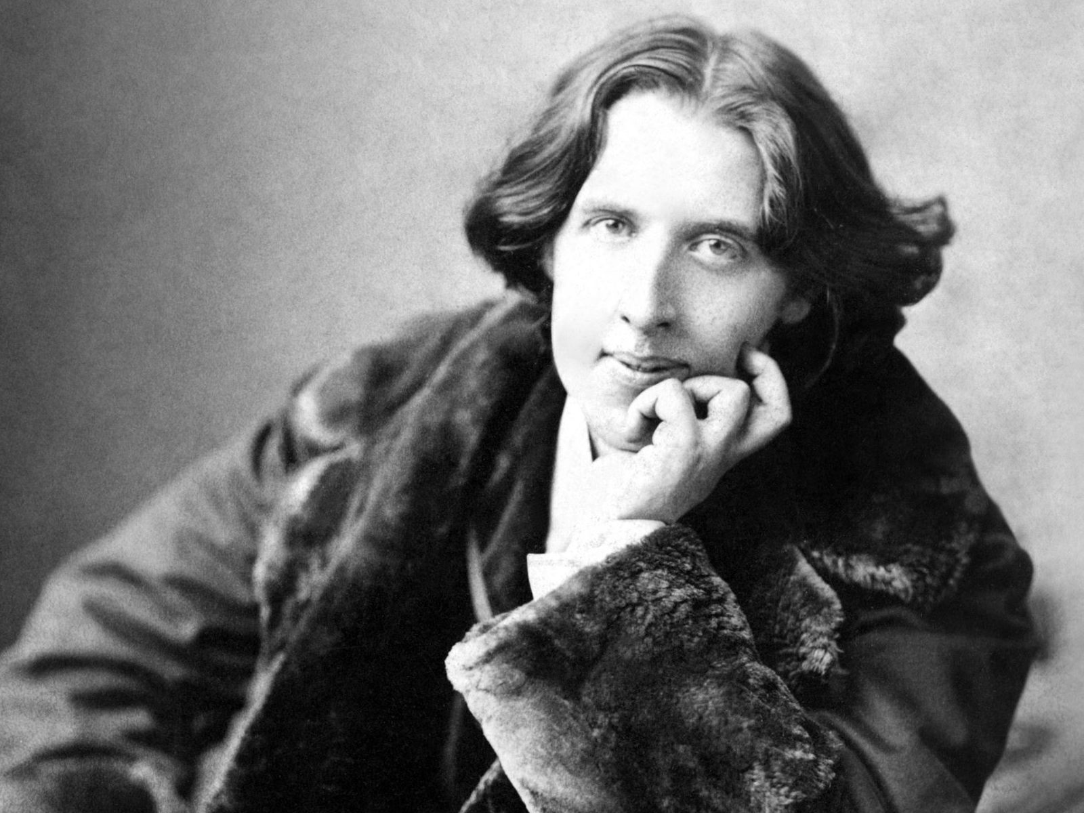
Я вовсе не хочу знать, что говорят за моей спиной, - я и без того о себе достаточно высокого мнения.
Я могу устоять перед чем угодно, кроме соблазна.
Я живу в постоянном страхе, что меня поймут правильно.

Slide 3

Это не моё дело. Поэтому оно меня и интересует. Мои дела всегда нагоняют на меня тоску. Я предпочитаю чужие.

Slide 4

Прощайте врагов ваших - это лучший способ вывести их из себя.

Slide 5

Люди всегда разрушают то, что любят больше всего.

Slide 6

Секрет быть скучным состоит в умении рассказать о себе всё.

Slide 7
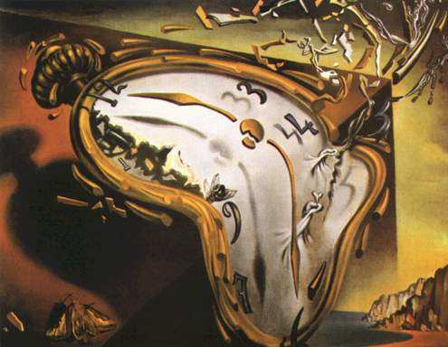
Тот, кто оглядывается на свое прошлое, не заслуживает будущего.

Slide 8
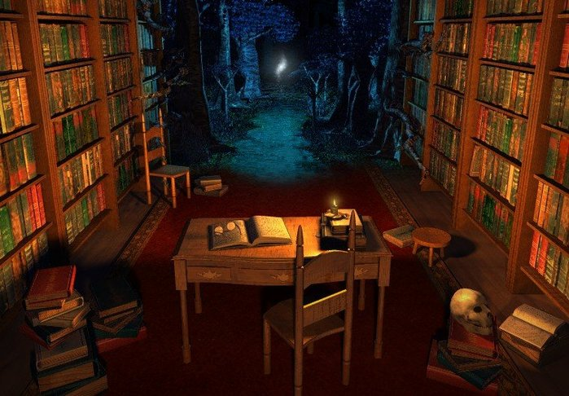
Большинство из нас - это не мы. Наши мысли - это чужие суждения; наша жизнь - мимикрия; наши страсти - цитата!
Мимикрия- все резко выраженные случаи подражательной окраски и сходства животных с неодушевлёнными предметами.

Slide 9
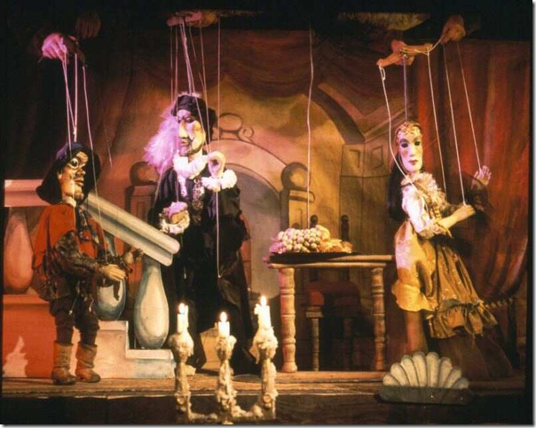
Будь собой. Прочие роли уже заняты.

Slide 10
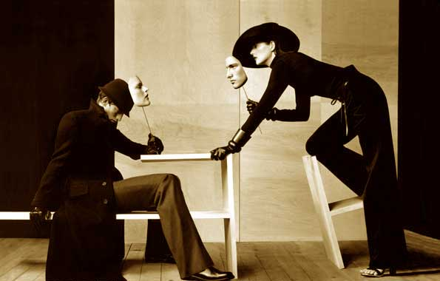
Чтобы быть естественным, необходимо уметь притворяться.

Slide 11

Всё, что есть прекрасного в этой жизни, либо аморально, либо незаконно, либо приводит к ожирению.

Slide 12

Все очаровательные люди испорчены, в этом-то и есть секрет их привлекательности.

Slide 13
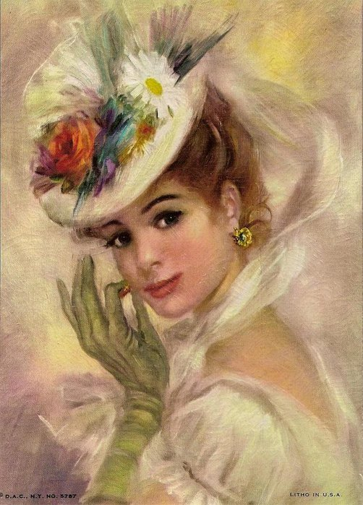
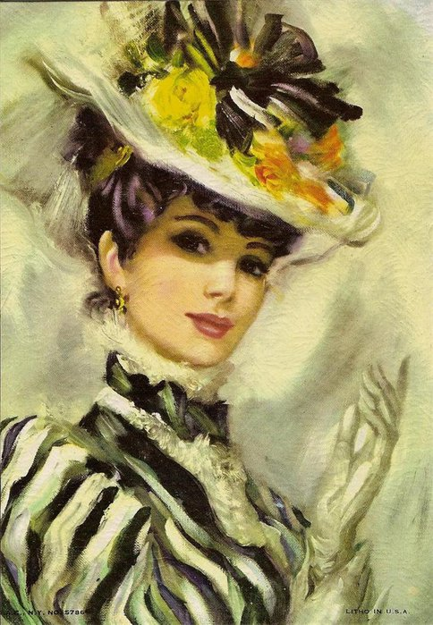
Если вы хотите узнать, что на самом деле думает женщина, смотрите на нее, но не слушайте.

Slide 14
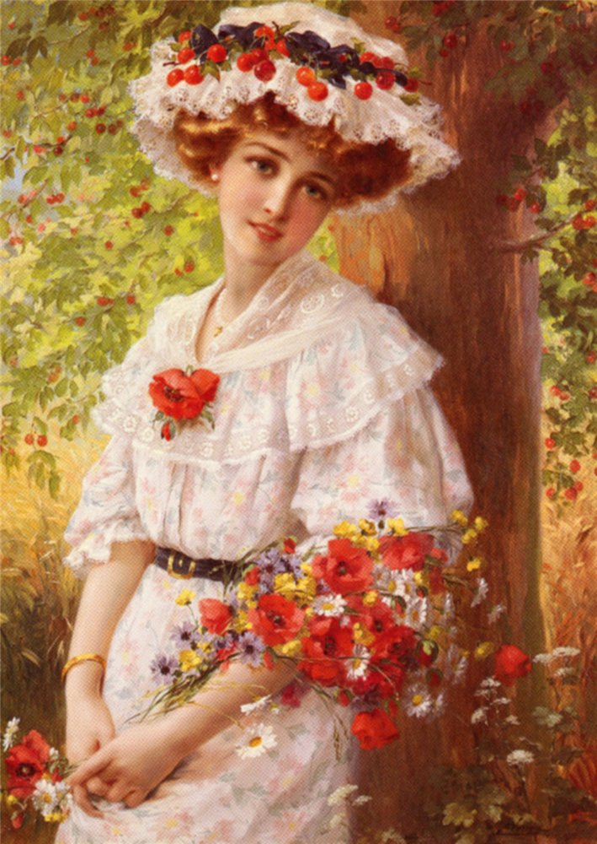
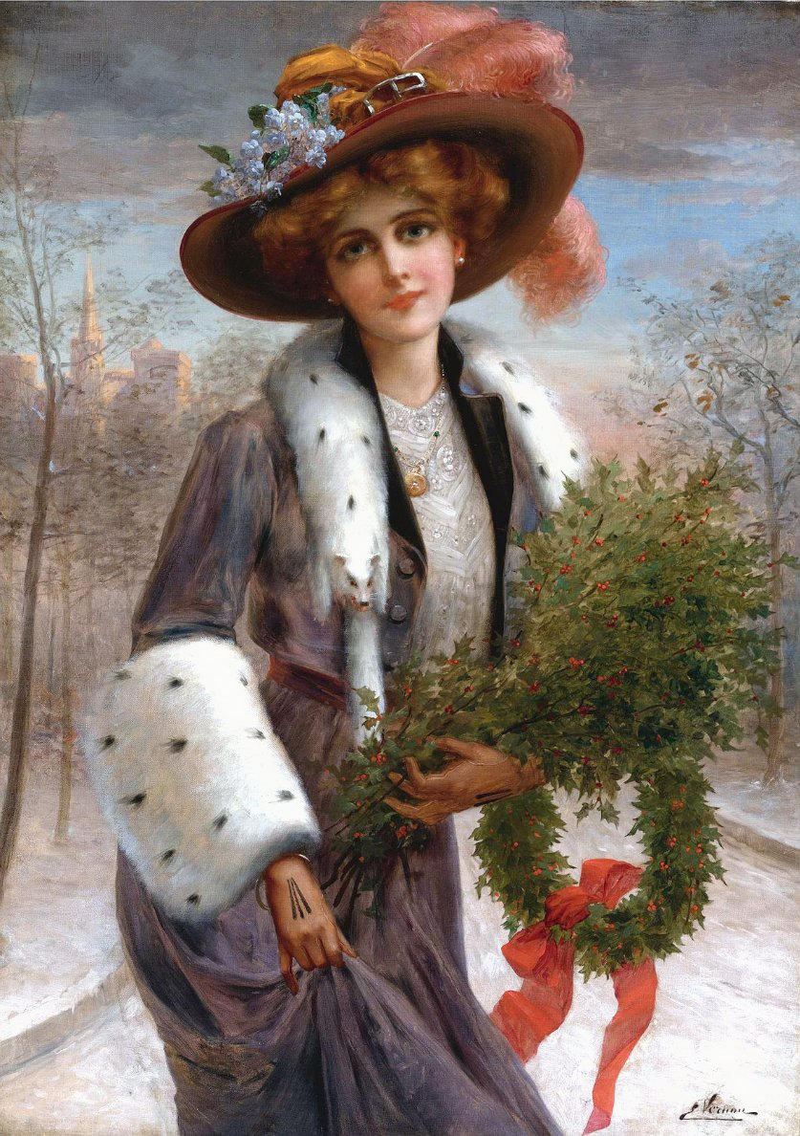
Никогда не следует доверять женщине, которая называет вам свой возраст. Женщина, способная на такое, способна на все.

Slide 15
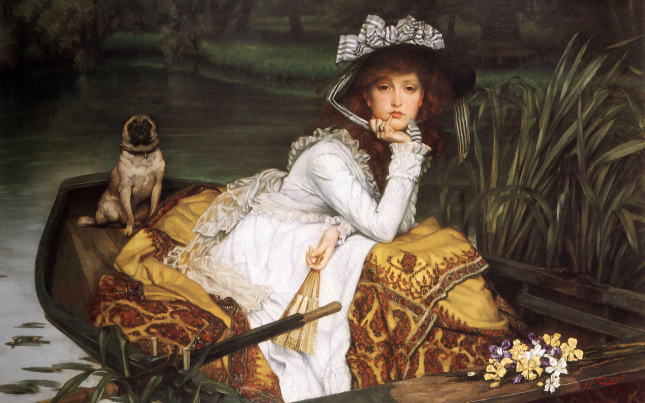
Если бы мы, мужчины, женились на женщинах, которых стоим, плохо бы нам пришлось!

Slide 16

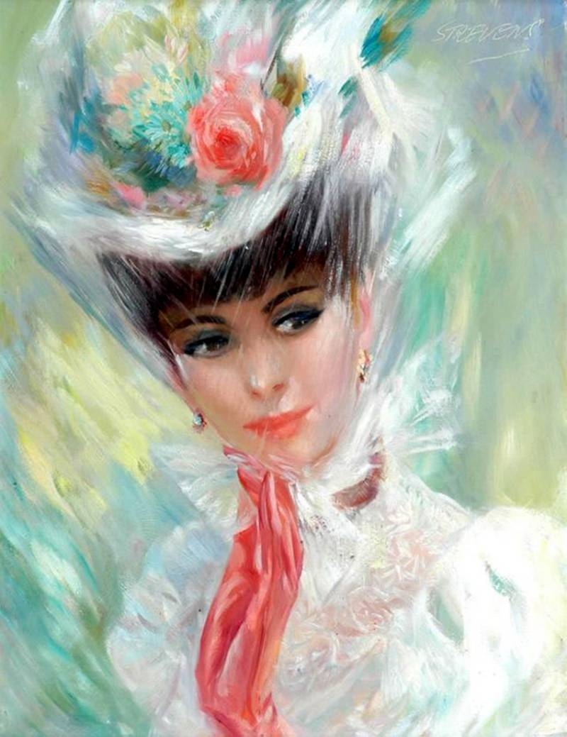
- Сколько времени ты мог бы любить женщину, которая тебя не любит?
- Которая не любит? Всю жизнь.

Slide 17
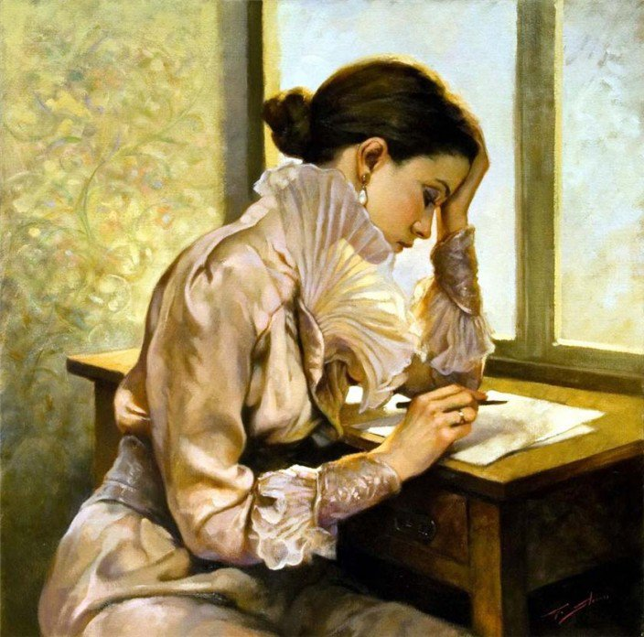
Своих мужей всегда ревнуют некрасивые женщины; красивым - не до этого, они ревнуют чужих.

Slide 18
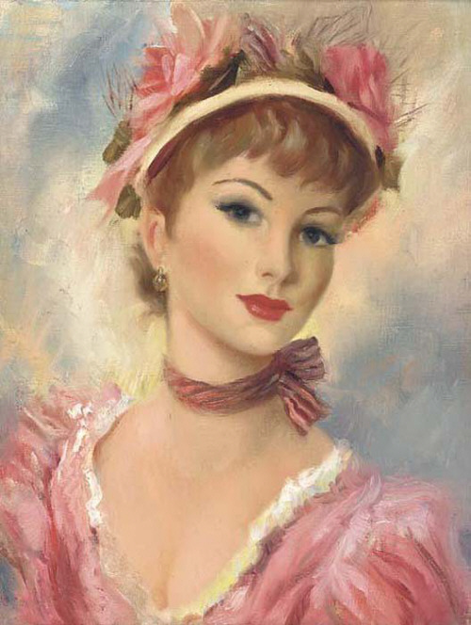
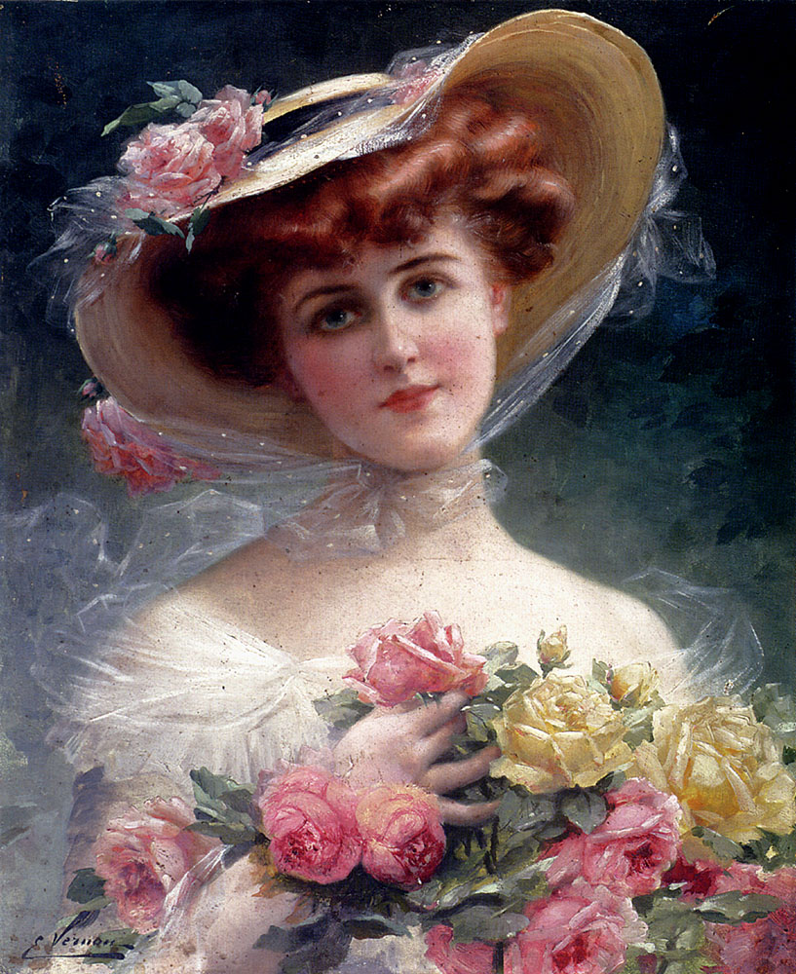
Женщина будет кокетничать с кем угодно, лишь бы на неё в это время смотрели.

Slide 19
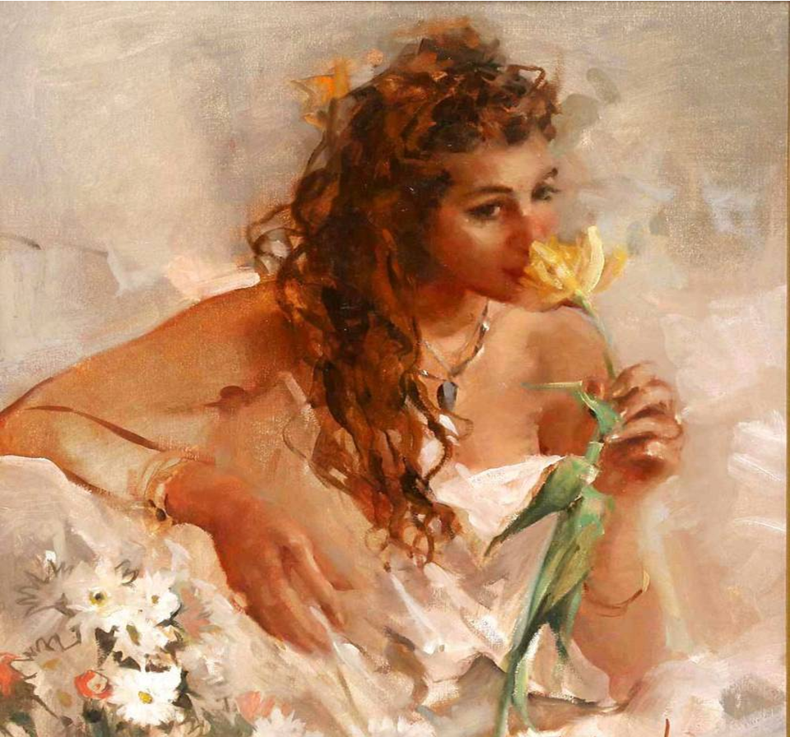
Очень опасно встретить женщину, которая полностью тебя понимает. Это обычно кончается женитьбой.

Slide 20

Это-то и злит меня в женщинах. Обязательно им подавай хорошего мужчину. Причем, если он хорош с самого начала, они его ни за что не полюбят. Им нужно полюбить его дурным, а бросить - до противности хорошим.

Slide 21
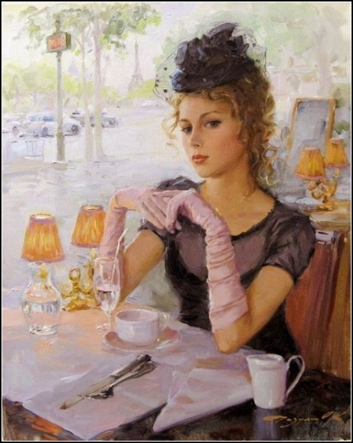
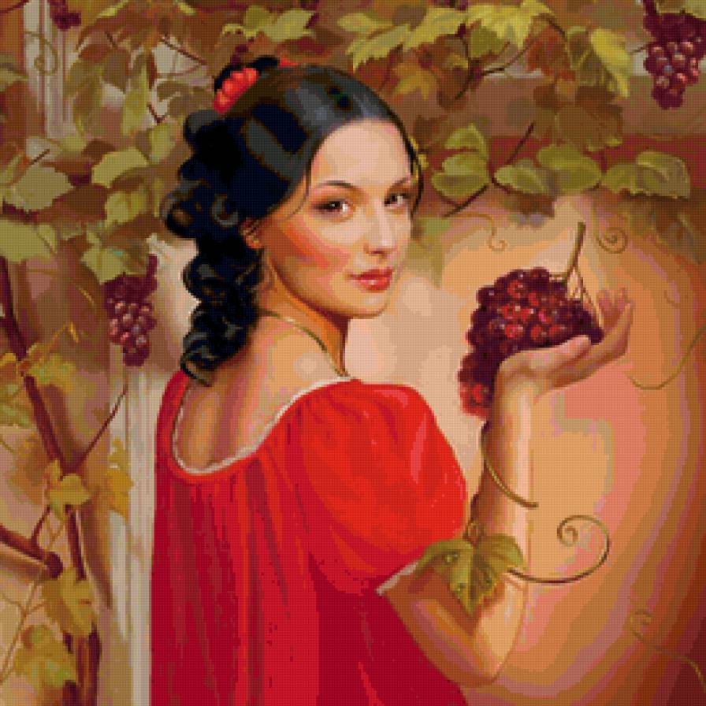
- Она мне очень нравится, но я не влюблен в нее.
- А она влюблена в вас, хотя нравитесь вы ей не очень.

